Slide 1
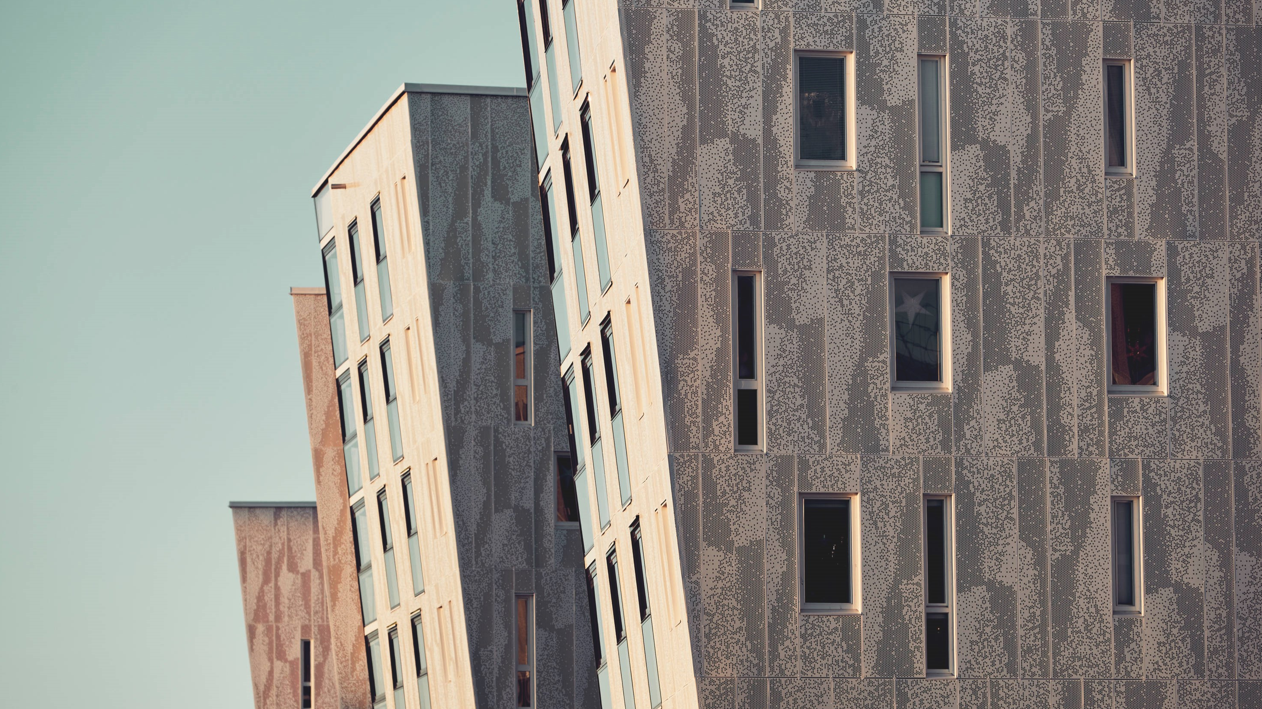
Uppsalakonjunkturen
Uppsala län, 2022 kv2
September 2022
Stockholm Business Region

Slide 2
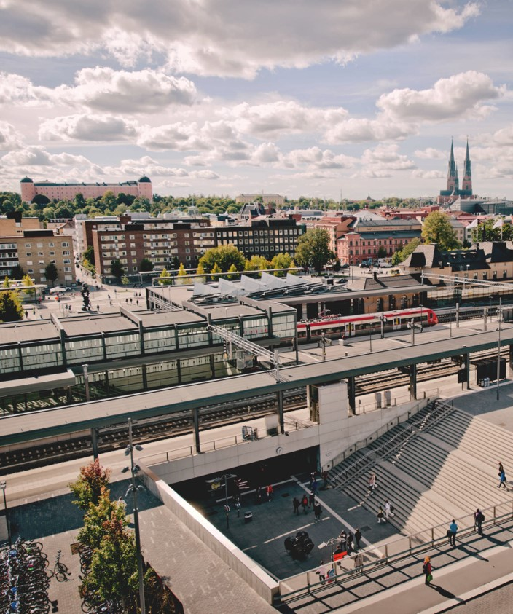
Om rapporten
Rapporten är utgiven av Stockholm Business Region och publiceras fyra gånger per år. Rapporten omfattar Uppsala län och Uppsala kommun.
Statistiken bygger på uppgifter från Statistiska centralbyrån, Arbetsförmedlingen och Bolagsverket.
I rapporten jämförs främst utvecklingen med samma kvartal föregående år, exempelvis kvartal 2 jämförs med kvartal 2 tidigare år osv. För vissa indikatorer presenteras även totala rullande 12-värden där de fyra senaste kvartalen summeras för att få mer stabilitet i trenden. Dessa jämförs då med föregående fyra kvartal. Diagrammen som visar absoluta värden är säsongsrensade för att visa trenden. Övriga diagram har indexerade värden som visar procentuella förändringen från startåret med värde 100, motsvarande kvartal för 10 år sedan.
Stockholmsregionen omfattar Stockholms län, Uppsala län, Södermanlands län, Östergötlands län, Örebro län, Västmanlands län, Gävleborgs län och Dalarnas län.
Läs samtliga konjunkturrapporter som tas fram inom ramen för partnerskapet Stockholm Business Alliance här: https://stockholmbusinessalliance.se/material/?cat=konjunkturrapporter
Frågor kan ställas till Stefan Frid på Invest Stockholm.
Ansvarig utgivare: Staffan Ingvarsson, VD Stockholm Business Region.

Slide 3


Blandad utveckling under årets andra kvartal
Konjunkturläget i Uppsala, 2022 kv2
Det andra kvartalet 2022 bjuder på blandad utveckling för Uppsala län. Arbetsmarknaden stärks med fler lediga jobb, minskad arbetslöshet och ökad sysselsättning. Nyföretagandet stiger, men det gör också företagskonkurserna. Det återstår däremot att se hur inflationen och stigande räntor kommer att påverka den lokala ekonomin framöver.
Nyföretagande ökar med 2 procent under kvartalet samtidigt som företagskonkurserna ökar med 56 procent. Överlag skapas det nästan 7,2 företag per konkurs och länet har med andra ord ett nettotillskott av företag. För Uppsala län ökar lönesumman i privat sektor med 5,8 procent första kvartalet jämfört med 2021.
I likhet med stora delar av Stockholmsregionen stärks arbetsmarknaden under kvartalet. Arbetslösheten sjunker med 0,7 procentenheter eller 1 800 personer samtidigt som sysselsättningen ökar med 6,3 procent eller 11 700 personer. Antalet lediga jobb ökar med 76 procent. Däremot mer än fördubblas varslen.
Uppsala län och kommun visar en positiv befolkningsutveckling under kvartalet. Antal invånare ökar med 1,7 procent i länet vilket är en snabbare takt än både Stockholmsregionen och Sverige som helhet. Nu återstår det drygt 3 000 personer innan Uppsala län når 400 000 invånare, vilket kan ske under 2022.
Staffan Ingvarsson
VD Stockholm Business Region
 | Uppsala län |  |  | Uppsala kommun
Nyckeltal | Värde 2022 kv2 | Förändring (%) |  | Värde 2022 kv2 | Förändring (%)
 |  | -1 år |  |  | -1 år
Lönesumma privat sektor (mdkr) | 10,0* | 5,8 |  | - | -
Nya företag | 538 | 2 |  | 325 | -7
Företagskonkurser | 75 | 56 |  | 52 | 63
Sysselsatta | 198 700 | 6,3 |  | - | -
Nyanmälda platser | 16 746 | 76 |  | 11 624 | 76
Varsel | 201 | 161 |  | 129 | 174
Arbetslöshet (%) | 4,1 | -0,7 p.e.* |  | 4,2 | -0,8 p.e.*
Befolkning (tusental) | 396,9 | 1,7 |  | 238,8 | 1,9
Påbörjade lägenheter | 859 | -37 |  | 387 | -68
Kommersiella övernattningar (tusental) | 236 | 119 |  | 175 | 121
* Förändring i arbetslösheten visas i procentenheter, ej i procent
* Lönesummorna är det tidigare kvartalets

Slide 4
Nyföretagande
Nyregistrerade företag
Säsongsrensade värden (glidande medelvärde)
        Antalet nyregistrerade företag ökade med
        2 procent i länet under kvartalet.
        Av länets 538 nyregistrerade företag var
        407 aktiebolag.
Nyregistrerade företag
 | Antal | Förändring (%) |  | R12*
 | 2022 kv2 | -1 år | - 5 år | Antal | Utv., %
Sverige | 17 340 | -4 | 10 | 78 115 | 2
Stockholmsregionen | 9 022 | -1 | 6 | 40 401 | 2
Uppsala län | 538 | 2 | 12 | 2 352 | -2
Uppsala kommun | 325 | -7 | 2 | 1 441 | -7
Källa: Bolagsverket
* De fyra senaste kvartalen

Slide 5
Företagskonkurser
Företagskonkurser
Säsongsrensade värden (glidande medelvärde)
        Företagskonkurserna ökade med 56 procent för Uppsala län och 63 procent för Uppsala kommun.
        De senaste fyra kvartalen har företagskonkurserna ökat med 15 procent i Uppsala län och 14 procent i Uppsala kommun.
Företagskonkurser
 | Antal | Förändring (%) |  | R12*
 | 2022 kv2 | -1 år | - 5 år | Antal | Utv., %
Sverige | 1 782 | -4 | -7 | 6 718 | -2
Stockholmsregionen | 994 | -1 | -6 | 3 512 | -1
Uppsala län | 75 | 56 | 74 | 225 | 15
Uppsala kommun | 52 | 63 | 79 | 144 | 14
Källa: Statistiska centralbyrån (Konkurser och offentliga ackord)
* De fyra senaste kvartalen

Slide 6
Sysselsättning
Sysselsatta invånare
Index 100 = 2012 kv2
        Sysselsättningen ökade med 6,3 procent eller
        11 700 personer.
        Procentuellt har sysselsättningen ökat mest inom Personliga och kulturella tjänster och tillverkning av verkstadsvaror och minskat mest inom Transport.
Sysselsättning
 | Antal | Förändring -1 år | Förändring (%)
 | 2022 kv2 | -1 år (antal) | -1 år | - 5 år
Sverige | 5 228 300 | 153 900 | 3,0 | 3,9
Stockholmsregionen | 2 414 000 | 67 800 | 2,9 | 4,9
Uppsala län | 198 700 | 11 700 | 6,3 | 6,8
Källa: Statistiska centralbyrån (Arbetskraftsundersökningarna, AKU)

Slide 7
Sysselsättning efter bransch
 | Antal Förändring (antal) |  | Förändring (%)
Uppsala län | 2022 kv2 | -1 år | -1 år | -5 år
Jordbruk, skogsbruk och fiske | i.u. | i.u. | i.u. | i.u.
Tillverkn. och utvinning, energi och miljö | 20 500 | 1 700 | 9,0 | 22,0
därav tillverkn. av verkstadsvaror | 7 200 | 1 000 | 16,1 | -1,4
Byggverksamhet | 14 900 | -100 | -0,7 | 2,8
Handel | 17 600 | -800 | -4,3 | -12,4
Transport | 6 100 | -1 500 | -19,7 | -40,8
Hotell och restauranger | 9 200 | 9 200 | i.u. | 148,6
Information och kommunikation | 8 900 | -700 | -7,3 | 30,9
Personliga och kulturella tjänster | 11 800 | 2 900 | 32,6 | 38,8
Finansiell verksamhet, företagstjänster | 37 300 | 1 800 | 5,1 | 22,7
Offentlig förvaltning | 15 300 | -1 700 | -10,0 | -2,5
Utbildning | 23 200 | 1 400 | 6,4 | -3,3
Vård och omsorg | 30 300 | 2 800 | 10,2 | -0,7
Uppgift saknas | i.u. | i.u. | i.u. | i.u.
Sysselsatta i Sverige | 198 700 | 12 300 | 6,6 | 7,0
Sysselsatta utomlands | i.u. | i.u. | i.u. | i.u.
Total | 198 700 | 11 700 | 6,3 | 6,8
Källa: Statistiska centralbyrån (Arbetskraftsundersökningarna, AKU)

Slide 8
Lediga jobb
Nyanmälda platser på Arbetsförmedlingen
Index 100 = 2012 kv2
        Antalet lediga jobb ökade med 76 procent i Uppsala län och i Uppsala kommun.
        Antalet lediga jobben ökade mest inom Tillverkning av verkstadsvaror och Personliga & kulturella tjänster.
Lediga jobb
 | Antal | Förändring (%) |  | R12*
 | 2022 kv2 | -1 år | - 5 år | Antal | Utv., %
Sverige | 541 214 | 73 | 65 | 1 744 708 | 69
Stockholmsregionen | 249 506 | 84 | 68 | 827 531 | 81
Uppsala län | 16 746 | 76 | 86 | 57 187 | 70
Uppsala kommun | 11 624 | 76 | 98 | 38 536 | 61
Källa: Arbetsförmedlingen
* De fyra senaste kvartalen

Slide 9
Varslade personer
Varslade personer
Index 100 = 2012 kv2
        Antalet varslade personer ökade med
        161 procent i länet.
        De senaste fyra kvartalen har varslen dock minskat med närmare 50 procent för Uppsala län.
Varslade personer
 | Antal | Förändring (%) |  | R12*
 | 2022 kv2 | -1 år | - 5 år | Antal | Utv., %
Sverige | 6 458 | -16 | -16 | 22 603 | -49
Stockholmsregionen | 3 853 | -14 | 22 | 13 648 | -50
Uppsala län | 201 | 161 | 390 | 432 | -50
Uppsala kommun | 129 | 174 | 438 | 288 | -62
Källa: Arbetsförmedlingen
* De fyra senaste kvartalen

Slide 10
Arbetslöshet
Arbetslöshet i förhållande till befolkningen (%), 15-74 år
        Länet svarar för den lägsta arbetslösheten i Stockholmsregionen efter Dalarna.
        Östhammars kommun stod för länets lägsta arbetslöshet (2,7 %).
Arbetslöshet
 | Antal | Förändring | Arbetslösa i förh. till befolkningen, 15-74 år (%)
 | 2022 kv2 | -1 år (antal) | 2022 kv2 | -1 år | -5 år
Sverige | 337 848 | -77 780 | 4,4 | 5,5 | 4,8
Stockholmsregionen | 160 653 | -33 995 | 4,6 | 5,6 | 4,7
Uppsala län | 11 906 | -1 840 | 4,1 | 4,8 | 3,7
Uppsala kommun | 7 518 | -1 248 | 4,2 | 5,0 | 3,6
Källa: Arbetsförmedlingen och Statistiska centralbyrån

Slide 11
Arbetslöshet efter kategori
 | Antal Förändring (antal) |  | Förändring (%)
Uppsala län | 2022 kv2 | -1 år | -1 år | -5 år
Öppet arbetslösa | 5 835 | -1 338 | -18,7 | -2,7
varav långtidsarbetslösa | 2 362 | -247 | -9,5 | 16,5
varav ungdomsarbetslösa | 725 | -338 | -31,8 | -15,3
Aktivitetsstöd | 6 071 | -502 | -7,6 | 50,3
varav ungdomsarbetslösa med aktivitetsstöd | 815 | -192 | -19,1 | 10,0
Totalt antal arbetslösa | 11 906 | -1 840 | -13,4 | 18,6
 | Antal Förändring (antal) |  | Förändring (%)
Uppsala kommun | 2022 kv2 | -1 år | -1 år | -5 år
Öppet arbetslösa | 3 781 | -870 | -18,7 | -1,2
varav långtidsarbetslösa | 1 575 | -114 | -6,7 | 23,4
varav ungdomsarbetslösa | 446 | -238 | -34,8 | -13,2
Aktivitetsstöd | 3 737 | -378 | -9,2 | 72,6
varav ungdomsarbetslösa med aktivitetsstöd | 484 | -107 | -18,1 | 44,6
Totalt antal arbetslösa | 7 518 | -1 248 | -14,2 | 25,5
Källa: Arbetsförmedlingen

Slide 12
Lönesumma*
Lönesumma, Uppsala län
Index 100 = 2012 kv1
Lönesumma, total
 | 2022 kv1 | Förändring | Förändring (%)
 | mdkr | -1 år (mdkr) | -1 år | -5 år
Sverige | 517,26 | 28,32 | 5,79 | 24,05
Stockholmsregionen | 257,72 | 15,05 | 6,20 | 24,93
Uppsala län | 16,32 | 1,07 | 7,03 | 27,05
Lönesumma per sysselsatt
 | 2022 kv1 | Förändring | Förändring (%)
 | tkr | -1 år (tkr) | -1 år | -5 år
Sverige | 101,91 | 2,56 | 2,58 | 20,35
Stockholmsregionen | 110,00 | 4,05 | 3,83 | 19,88
Uppsala län | 89,90 | 5,20 | 6,14 | 28,03
Lönesumma per invånare
 | 2022 kv1 | Förändring | Förändring (%)
 | tkr | -1 år (tkr) | -1 år | -5 år
Sverige | 49,41 | 2,35 | 5,00 | 18,78
Stockholmsregionen | 54,23 | 2,72 | 5,28 | 18,76
Uppsala län | 41,18 | 2,04 | 5,20 | 16,38
Källa: Statistiska centralbyrån (Lönesummor nattbefolkning, arbetsgivaravgifter och preliminär A-skatt, LAPS)
* Lönesummorna är det tidigare kvartalets

Slide 13
Lönesumma efter sektor
 | 2022 kv1** | Förändring | Förändring (%)
 | mdkr | -1 år (mdkr) | -1 år | -5 år
Sverige
Privat sektor | 378,24 | 25,53 | 7,24 | 25,82
Industri | 73,85 | 2,44 | 3,42 | 20,99
Tjänster | 264,46 | 20,94 | 8,60 | 26,10
Övrigt* | 39,93 | 2,15 | 5,69 | 33,77
Offentlig sektor | 139,02 | 2,79 | 2,05 | 19,46
Totalt | 517,26 | 28,32 | 5,79 | 24,05
Stockholmsregionen
Privat sektor | 197,96 | 15,11 | 8,27 | 26,35
Industri | 28,75 | 1,24 | 4,49 | 11,37
Tjänster | 150,94 | 12,93 | 9,37 | 29,28
Övrigt* | 18,27 | 0,94 | 5,44 | 29,47
Offentlig sektor | 59,75 | -0,07 | -0,11 | 20,46
Totalt | 257,72 | 15,05 | 6,20 | 24,93
Uppsala län
Privat sektor | 10,03 | 0,55 | 5,85 | 28,07
Industri | 1,94 | 0,07 | 3,96 | 26,31
Tjänster | 6,70 | 0,41 | 6,45 | 28,64
Övrigt* | 1,39 | 0,07 | 5,67 | 27,79
Offentlig sektor | 6,28 | 0,52 | 8,97 | 25,46
Totalt | 16,32 | 1,07 | 7,03 | 27,05
Lönesumma i privat sektor efter näringsgren, Uppsala län
Index 100 = 2012 kv1
Källa: Statistiska centralbyrån (Lönesummor nattbefolkning, arbetsgivaravgifter och preliminär A-skatt, LAPS)
*I övrigt ingår jordbruk, skogsbruk och fiske, byggverksamhet samt okänd näringsgren
** Lönesummorna är det tidigare kvartalets

Slide 14
Befolkning
Befolkningsutveckling
Index 100 = 2012 kv2
        Antal invånare ökade med 1,7 procent i Uppsala län och 1,9 procent i Uppsala kommun under kvartalet.
        Uppsala län har därmed vuxit dubbelt så snabbt jämfört med Stockholmsregionen.
Befolkning
 | 2022 kv2 | Förändring -1 år | Förändring (%)
 | (i tusental) |  | -1 år | - 5 år
Sverige | 10 487,9 | 78,6 | 0,8 | 4,3
Stockholmsregionen | 4 762,7 | 41,1 | 0,9 | 5,1
Uppsala län | 396,9 | 6,7 | 1,7 | 8,9
Uppsala kommun | 238,8 | 4,5 | 1,9 | -2,2
Källa: Statistiska centralbyrån

Slide 15
Bostadsbyggande
Påbörjade lägenheter
Index 100 = 2012 kv2
Bostadsbyggandet minskade med 37 procent i länet under kvartalet.
De senaste fyra kvartalen har bostadsbyggandet ökat med 16 procent i länet och minskat med 7 procent i Uppsala kommun.
Bostadsbyggande
 | Antal | Förändring (%) |  | R12*
 | 2022 kv2 | -1 år | - 5 år | Antal | Utv., %
Sverige | 12 682 | -14 | -28 | 52 869 | -1
Stockholmsregionen | 7 105 | -4 | -26 | 26 430 | 10
Uppsala län | 859 | -37 | -47 | 3 843 | 16
Uppsala kommun | 387 | -68 | -70 | 2 183 | -7
Källa: Statistiska centralbyrån
* De fyra senaste kvartalen

Slide 16
Kommersiella övernattningar
Kommersiella övernattningar
(hotell, vandrarhem, och stugbyar för kommun exkl. camping)
Index 100 = 2012 kv2
Kommersiella övernattningar
 | 2022 kv2 | Förändring (%) |  | R12*
 | (i tusental) | -1 år | -5 år | (tusental) | Utv., %
Sverige | 12 158 | 86 | 14 | 43 657 | 63
Stockholmsregionen | 5 779 | 108 | 12 | 20 074 | 74
Uppsala län | 236 | 119 | 19 | 809 | 76
Varav utländska** | 29 | 256 | -34 | 91 | 175
Uppsala kommun | 175 | 121 | 17 | 617 | 82
Varav utländska** | 25 | 266 | -37 | 79 | 177
* De fyra senaste kvartalen
**För utländska gästnätter exklusive camping
Källa: Statistiska centralbyrån och Tillväxtverket

Slide 17
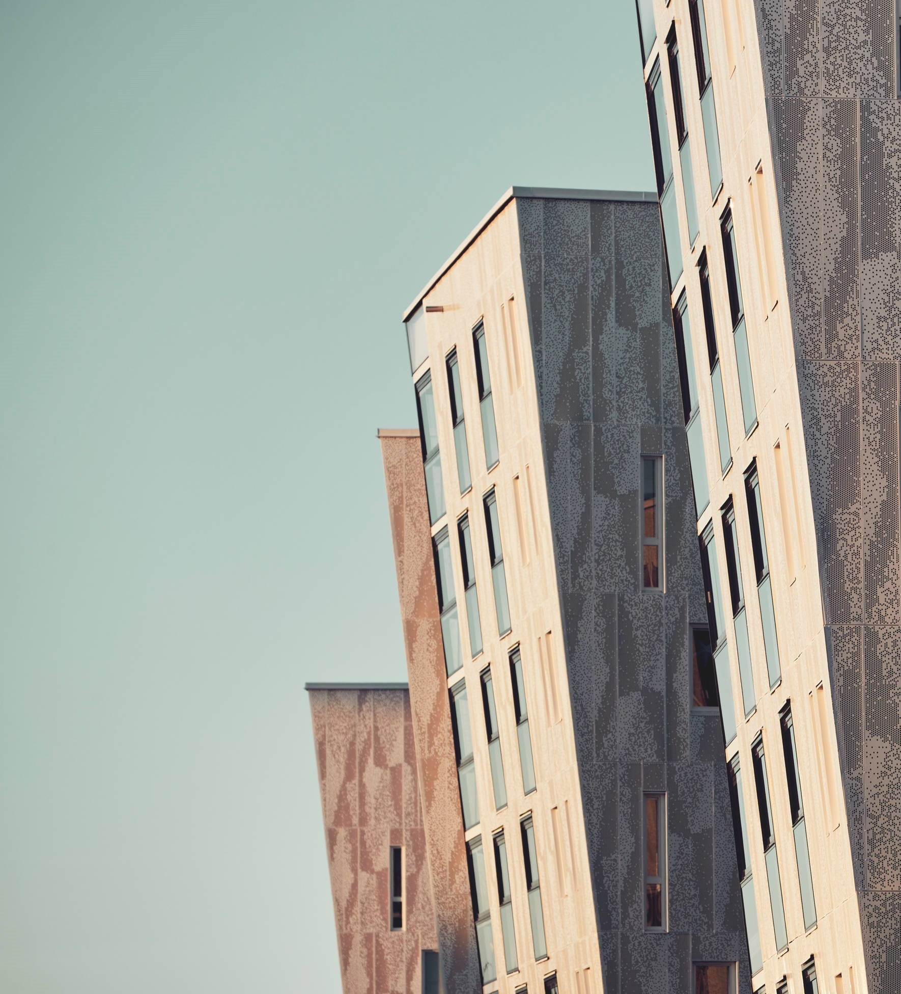
 | Nyregistrerade företag |  | Företagskonkurser
 | Antal | Förändring (%) | Antal | Förändring (%)
 | 2022 kv2 | -1 år | 2022 kv2 | -1 år
Uppsala län | 538 | 2 | 75 | 56
Enköping | 84 | 38 | 15 | 275
Heby | 17 | 6 | 2 | i.u.
Håbo | 38 | 41 | 1 | -80
Knivsta | 30 | 15 | 0 | -100
Tierp | 19 | 12 | 1 | -50
Uppsala | 325 | -7 | 52 | 63
Älvkarleby | 9 | -40 | 2 | 100
Östhammar | 16 | -11 | 2 | 100
Företagande
Kommunerna i Uppsala län
Källa: Bolagsverket

Slide 18
 | Nyanmälda platser |  | Varslade personer
 | Antal | Förändring (%) | Antal* Förändring (%)
 | 2022 kv2 | -1 år | 2022 kv2 | -1 år
Uppsala län | 16 746 | 76 | 201 | 161
Håbo | 671 | 112 | 49 | i.u.
Älvkarleby | 216 | 89 | 0 | i.u.
Knivsta | 532 | 69 | 0 | -100
Heby | 334 | 48 | 0 | i.u.
Tierp | 577 | 82 | 0 | i.u.
Uppsala | 11 624 | 76 | 129 | 174
Enköping | 2 148 | 67 | 18 | i.u.
Östhammar | 644 | 69 | 0 | i.u.
Arbetsmarknad
Kommunerna i Uppsala län
*Varsel ska anmälas till arbetsförmedlingen om du inom ett län avser att säga upp eller minska arbetstiden för minst fem anställda eller fler. Som arbets-
givare är man inte skyldig att specificera vilken kommun ett varsel gäller. Därför summerar kommunernas siffror inte alltid till länet.
Källa: Arbetsförmedlingen

Slide 19
 | Arbetslöshet (antal pers.) |  | Arbetslöshet (andel av bef. 15-74 år)
 | Antal | Förändring (%) | % av bef. | Förändring (p.e.)
 | 2022 kv2 | -1 år | 2022 kv2 | -1 år
Uppsala län | 11 906 | -13,4 | 4,1 | -0,7
Håbo | 507 | -18,3 | 3,1 | -0,8
Älvkarleby | 356 | -11,6 | 5,2 | -0,7
Knivsta | 411 | -15,4 | 2,9 | -0,6
Heby | 447 | -2,5 | 4,4 | -0,1
Tierp | 721 | -21,2 | 4,8 | -1,2
Uppsala | 7 518 | -14,2 | 4,2 | -0,8
Enköping | 1 518 | -8,2 | 4,5 | -0,5
Östhammar | 427 | -3,5 | 2,7 | -0,1
Arbetsmarknad
Kommunerna i Uppsala län
Källa: Arbetsförmedlingen och Statistiska centralbyrån

Slide 20
 | Befolkning |  | Påbörjade lägenheter
 | Antal | Förändring (%) | Antal | Förändring (%)
 | 2022 kv2 | -1 år | 2022 kv2 | -1 år
Uppsala län | 396 906 | 1,7 | 859 | -37
Enköping | 47 774 | 2,2 | 101 | 146
Heby | 14 330 | 1,0 | 6 | -84
Håbo | 22 630 | 1,9 | 286 | 1 262
Knivsta | 19 951 | 3,1 | 29 | 314
Tierp | 21 422 | -0,1 | 8 | -64
Uppsala | 238 788 | 1,9 | 387 | -68
Älvkarleby | 9 651 | 0,4 | 9 | 29
Östhammar | 22 360 | 0,0 | 33 | 200
Befolkning och bostäder
Kommunerna i Uppsala län
Källa: Statistiska centralbyrån

Slide 21
Kommersiella övernattningar*
 | Tusental | Förändring %
 | 2022 kv2 | -1 år
Uppsala län | 236 | 119
Enköping | 18 | 155
Heby | i.u. | i.u.
Håbo | i.u. | i.u.
Knivsta | i.u. | i.u.
Tierp | i.u. | i.u.
Uppsala | 175 | 121
Älvkarleby | i.u. | i.u.
Östhammar | 12 | 36
Kommersiella övernattningar
Kommunerna i Uppsala län
* Länstotal inkl. camping.
Kommunvärden exkl. camping.
i.u. = av SCB censurerat värde till följd av färre än fem öppna anläggningar.
Källa: Statistiska centralbyrån och Tillväxtverket

Slide 22

Stockholm Business Region
Stockholm Business Region är Stockholms stads näringslivsbolag med ansvar för strategisk utveckling och internationell marknadsföring av Stockholm, under varumärket Stockholm - The Capital of Scandinavia.
Bolaget ägs av Stockholms stad och har två dotterbolag,
Invest Stockholm och Visit Stockholm.
Samtliga rapporter finns tillgängliga på https://stockholmbusinessalliance.se/material/?cat=konjunkturrapporter
Frågor kan ställas till Stefan Frid på Invest Stockholm.
Ansvarig utgivare: Staffan Ingvarsson, VD Stockholm Business Region
Stockholm Business Region
P.O. Box 16282
SE-103 25 Stockholm, Sweden
Telefon + 46 8 508 280 00
www.visitstockholm.com
www.investstockholm.com
www.stockholmbusinessregion.se

